Slide 1
Yerel Veritabanında Verileri İşlemek
Görsel Programlama II
Öğr.Gör. Salih ERDURUCAN

Slide 2
Management Studio Kullanımı [1]
Registered servers
Object Explorer
Query editor
Template Explorer

Slide 3
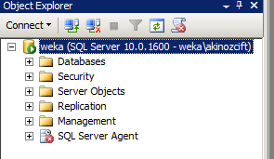
Registered Servers (Kayıtlı Sunucular) [1]
Kayıtlı sunucuyu görmek (Management Studio altında)
Kayıtlı sunucu object explorer’ın altında
Sunucu nesneleri
(databases, security, server objects, replication vs)

Slide 4
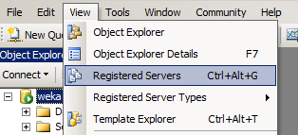
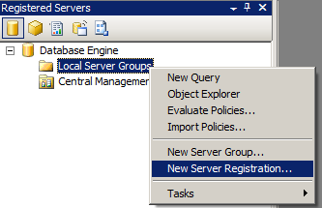
Yeni Server Kayıt Etmek [1]
View / Registered Servers Tıklanır
Local Server Groups/New Server Registration

Slide 5
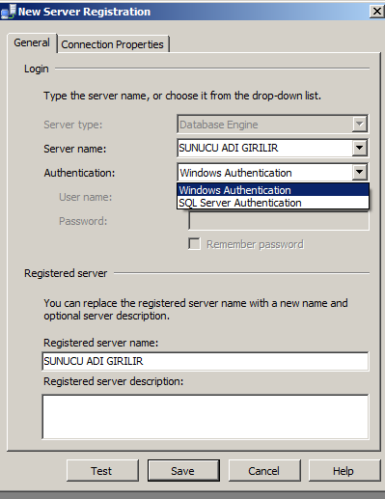
Yeni Server Kayıt Etmek [1]
Server name’e kayıt edilecek sunucu adı yazılır
Windows veya SQL authentication (güvenlik doğrulaması) seçilir

Slide 6
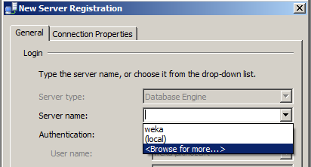
Yeni Server Kayıt Etmek [1]
Sunucu adı bilinmiyorsa veya bir ağ sunucusu ise (server name altından browse for more tıklanır)

Slide 7
Yeni Server Kayıt Etmek [1]
Sunucu yerel ise “Local Servers” başlığı altından ağ sunucusu ise “Network Servers” başlığı altından bulunur

Slide 8
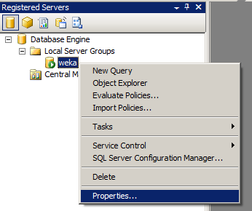
Kayıtlı Sunucunun Özelliklerini Değiştirmek [1]
View/Registered Server/Local Server Groups/ İlgili server adı na (burada weka) sağ tıklanır. Properties seçilir

Slide 9
Kayıtlı Sunucunun Özelliklerini Değiştirmek [1]
Properties tıklanınca:
General sekmesinden Sunucuya bağlanma (Log in) seçenekleri ve sunucu adı güncellenebilir
Connection Properties sekmesinden bağlanılacak veritabanı (connect to database) veya network protokolü seçilebilir

Slide 10
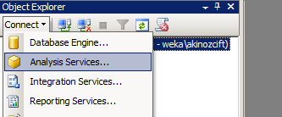
Object Explorer Kullanımı [1]
OE ile sadece sunucu servisine değil aynı zamanda connect ‘in altından “Analysis, Integration ve Reporting” servislerine bağlanılır
Not: bu servisler “configuration manager “penceresinden başlatılmış olmalıdır

Slide 11
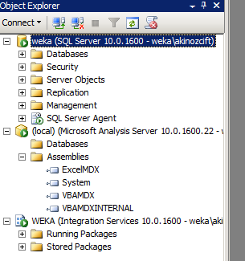
OE dan servislere bağlanma [1]
Aşağıda OE’ dan servislere bağlanılmış bir snapshot verilmiştir
Analysis servisi
Integration Servisi

Slide 12
OE’da çalışmak (Özet) [1]
OE’da (sunucuda) ki nesnelerin (her klasör bir nesnedir) üzerinde çalışmak için mouse la sağ tıklanırsa, her klasör için uygun seçenekler gelir. Örneğin “log in” oluşturmak için “security” sağ tıklanırsa “new/login…” seçeneğinden yeni bir “log in” ayarlanabilir

Slide 13
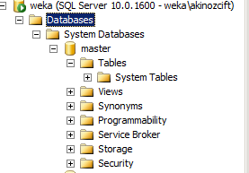
OE’da çalışmak ve OE nesneleri [1]
Database nesneleri (master vt’sinin altındaki nesneler örnek olarak seçildi)
Verilerin içinde saklandığı nesneler- sağ tıkla yeni tablo oluşturulabilir
View: Tablo görünümleri (bir tür kopya)
Stored Procedure’lar, Trigger’lar ve benzeri programlama nesnelerinin oluşturulduğu klasör
Veritabanı düzeyinde güvenlik ayarları (burada sadece master vt si için log in ayarları yapılır)

Slide 14
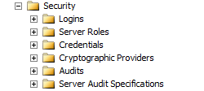
OE’da çalışmak ve OE nesneleri [1]
Security klasörü
Sunucu düzeyi “log in” ayarları
Önceden tanımlı “Sunucu Rolleri”

Slide 15
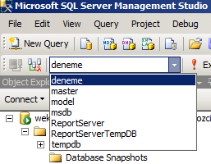
Query Editor [1]
SQL sorgularını yazdığımız, çalıştırdığımız veya düzenlediğimiz araçtır. Bir sorgu yazmak için
1) New Query tıklanır
2) Hangi veritabanı için sorgu yazılacaksa o vt listeden seçilir

Slide 16
Query Editor [1]
Intellisense (hatırlatıcı) aktif
Aşağıda deneme vt sine ait örnek sorgu görülmektedir
Sorgu sonuçları; metinsel, ızgara veya dosyada gösterilsin
Sorgu debug (hatadan ayıklanma) edilir
Sorgu Execute ile çalıştırılır
Sorgunun yazıldığı pencere

Slide 17
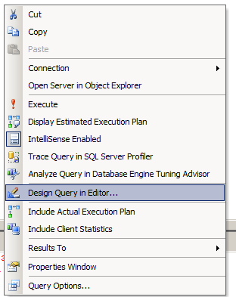
Query Designer İle Otomatik Sorgu Yazma [1]
Sorgu yazma penceresine sağ tıklanınca
Query Design Penceresi açılır

Slide 18
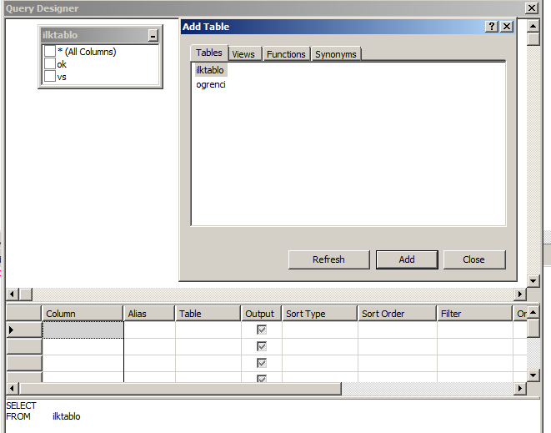
Query Designer İle Otomatik Sorgu Yazma [1]
Açılan pencereden tablolar, görünümler vs “add” ile eklenir
“ilktablo” add ile eklenmiş
Tablonun eklenme kodu otomatik olarak üretilmiş

Slide 19
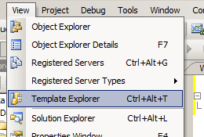
Template Explorer [1]
Sorgu yazarken kullanılabilecek model sorguları barındırır. View’in altından Template Explorer (TE) ile ulaşılır

Slide 20
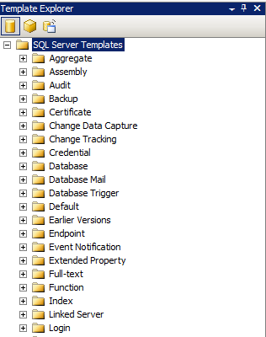
Template Explorer [1]
TE’nin bir bölümü

Slide 21
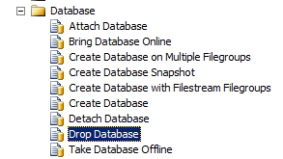
TE’de veritabanı silme örneği [1]
TE de database’in altından “Drop Database” çift tıklanınca örnek kod ekrana gelir

Slide 22
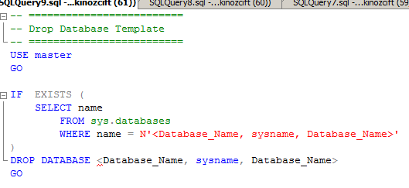
TE’de veritabanı silme örneği [1]
Vt silme örneğinin şablon görünümü

Slide 23
Kaynaklar
1. Karabulut M. 2012, Görsel Programlama II Ders Sunuları

